Slide 1
স্বাগতম আজকের মাল্টিমিডিয়া ক্লাসে

Slide 2
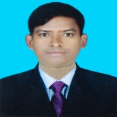
শিক্ষক পরিচিতিঃ
বিপ্লব বাস্কি
সহকারী শিক্ষক (খ্রিষ্টান ধর্ম)
চব্বিশনগর উচ্চ বিদ্যালয় ও কলেজ
গোদাগাড়ী, রাজশাহী ।
Email- baski4087@gmail.com

Slide 3
পাঠ পরিচিতিঃ
বিষয়ঃ খ্রিষ্টান ধর্ম ও নৈতিক শিক্ষা
শ্রেণীঃ অষ্টমঃ
অধ্যায়ঃ প্রথম
সময়ঃ ৪৫ মিনিট

Slide 4
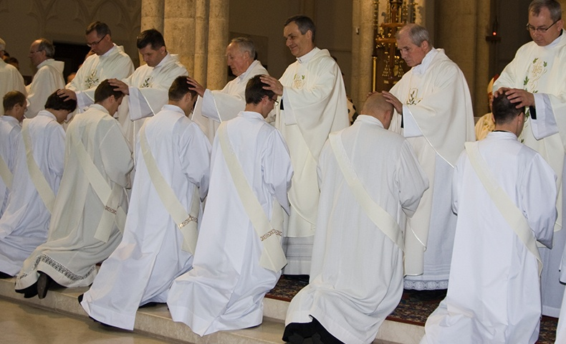
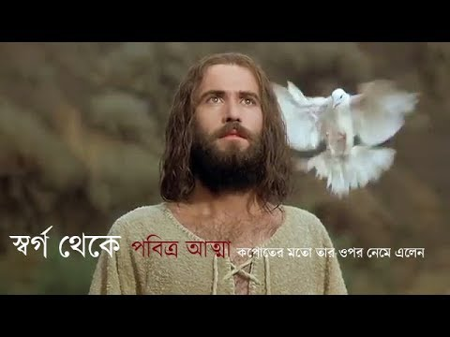
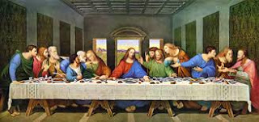

Slide 5
আজকের পাঠঃ-
পবিত্র আত্মার প্রেরণা।

Slide 6
শিখনফলঃ
এই পাঠশেষে শিক্ষার্থীরা-
১। পবিত্র আত্মার রহস্য সম্পর্কে লিখতে পারবে।
২। পবিত্র আত্মার প্রেরণা ব্যাখ্যা করতে পারবে।
৩। পবিত্র আত্মার প্রেরণা সম্পর্কে ভাববাদী দের শিক্ষা বর্ননা করতে পারবে

Slide 7
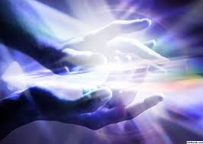
চিত্রটি লক্ষ্য কর

Slide 8
একক কাজ
পবিত্র আত্মা কি?

Slide 9
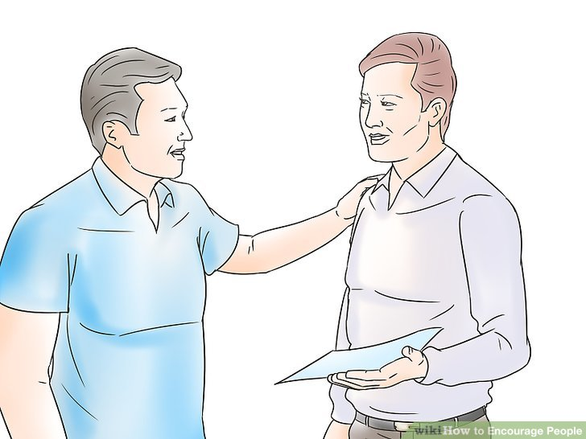
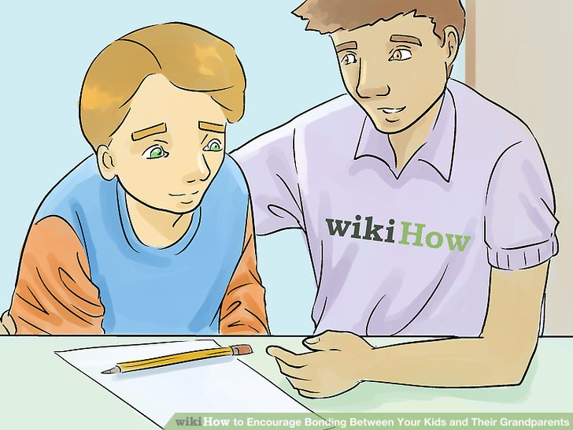

Slide 10
জোড়ায় কাজ
পবিত্র আত্মার প্রেরণায় আমরা কীভাবে অসাধ্য কাজ সাধ্য করি?

Slide 11
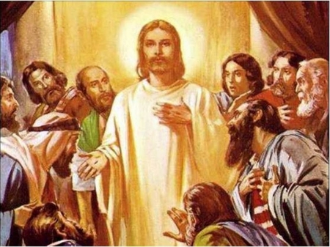
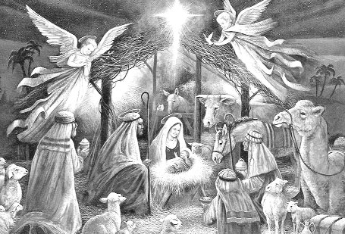

Slide 12
দলীয় কাজঃ
পবিত্র আত্মার বিভিন্ন রুপ ও
কাজ দলে আলোচনা করে উপস্থাপন কর?

Slide 13
মূল্যায়ন
পবিত্র আত্মাকে নতুন ভাবে লাভ করি-
i. দীক্ষাস্নান গ্রহন করে
ii. খ্রিস্ট প্রসাদ গ্রহন করে
iii. সৃষ্টি কে ভালোবেসে
কোনটি সঠিক
ক। i খ। ii
গ। i ও ii ঘ। i, ii ও iii

Slide 14
প্রেরণা শব্দের আভিধানিক অর্থ-
i. উৎসাহ
ii. উদ্দীপনা
iii. ঐশ শক্তি
নিচের কোনটি সঠিক
ক। i খ। ii
গ। i ও ii ঘ। i, ii ও iii

Slide 15
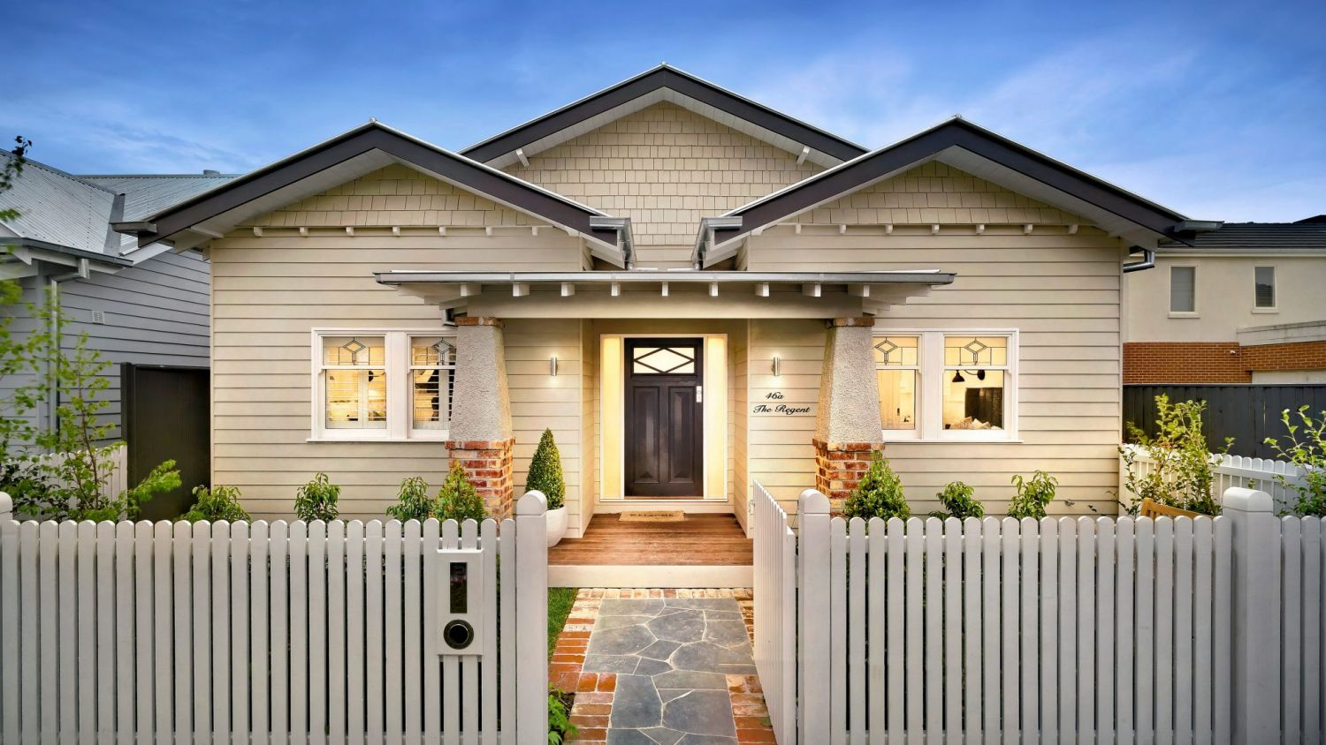
বাড়ির কাজঃ
পবিত্র ত্রিত্বের তৃতীয় ব্যক্তি পবিত্র আত্মা প্রভাবে কীভাবে মুক্তি লাভ করা যায়।

Slide 16
সবাইকে ধন্যবাদ
আগামী ক্লাসে আবার দেখা হবে।

